Slide 1
EMPLOYEE MOTIVATION
ARNIANSYAH
YUZI WIRAAYU P

Slide 2
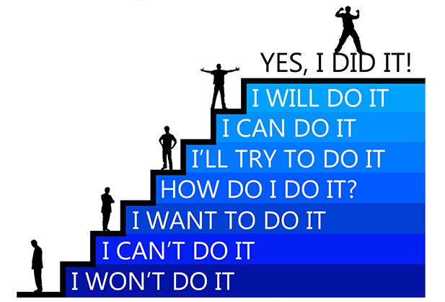
Is an Employee Predisposed to Being Motivated?
Self-Esteem
Consistency Theory
Karyawan yang self-esteemnya tinggi akan lebih termotivasi
dan tampil lebih baik dibandingkan dengan karyawan yang self-
esteemnya rendah.

Slide 3
Tipe Self-esteem
 Chronic Self-Esteem
Perasaan seseorang tentang dirinya sendiri
 Situational Self-Esteem
Perasaan seseorang dalam situasi tertentu
 Socially Influenced Self-Esteem
Bagaimana seseorang merasa tentang dirinya atas dasar harapan
orang lain

Slide 4
Cara Meningkatkan Self-Esteem pada Karyawan
1. Self-Esteem Workshops
2. Experience with Success
3. Supervisor Behavior

Slide 5
Intrinsic Motivation
Ketika seseorang termotivasi secara intrinsik, mereka akan berusaha untuk bekerja sebaik mungkin.
Needs for Achievement and Power
Karyawan yang memiliki kebutuhan kuat untuk berprestasi, dia akan termotivasi untuk mengerjakan tugas yang menantang
Karyawan yang memiliki kebutuhan kuat untuk kekuasaan, dia lebih termotivasi untuk mempengaruhi orang lain

Slide 6
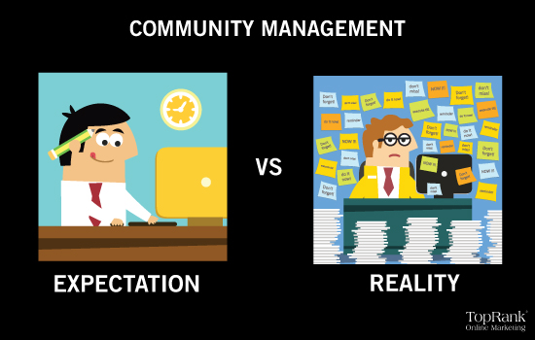
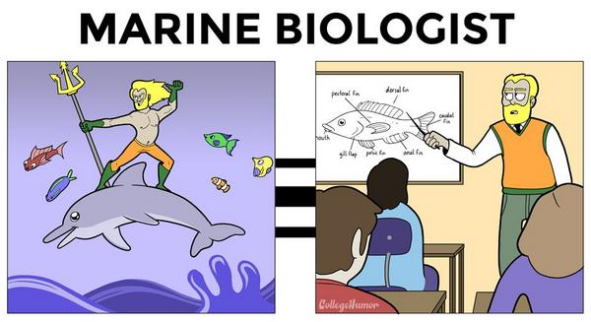
Have the Employee’s value and Expectations been Met?
Job Expectations
Memberikan Realistic Job Previous (RJP) pada pelamar

Slide 7
Job Characteristic
○ Berdasarkan Job Characteristic Theory, karyawan menginginkan
pekerjaan yang bermakna, memberi kesempatan untuk bertanng-
gung jawab dengan hasil pekerjaannya, dan memberi feedback
dari hasil usahanya.
Pekerjaan akan memiliki potensi motivasi jika mereka memung-
kinkan karyawan untuk menggunakan berbagai keterampilannya
dan hasilnya dihargai oleh rekan kerja dan orang lain.

Slide 8
Needs, Value, and Wants
Maslow Needs Hierarchy
Self-Actualization
Social Needs
Safety Needs
Ego Needs
Basic Biological Needs

Slide 9
Evaluation of Maslow’s Theory
Lima tingkatan kebutuhan Maslow terlalu banyak
Beberapa orang tidak maju sesuai tingkatan seperti yang disarankan maslow. Seseorang bisa saja melewati suatu tingkatan.
Teori Maslow memprediksi bahwa setelah kebutuhan disatu tingkat terpenuhi, tingkat kebutuhan selanjutnya menjadi hal yg paling penting.

Slide 10
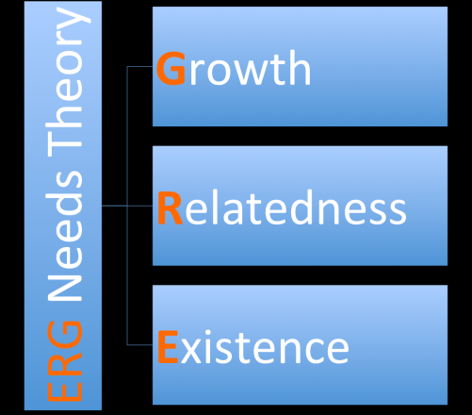
ERG Theory
✰ Saat seseorang tidak bisa memenuhi tingkatan yg lebih tinggi,
maka dia akan mencari pemuasan kebutuhan dibawahnya.
✰ Teori ini memampukan seorang pekerja untuk tetap termoti-
vasi meski ada tingkat kebutuhan yang belum terpenuhi.

Slide 11
Two-Factors Theory
Faktor yang mempengaruhi motivasi dan kepuasan kerja
 Hygiene Factor ( hal-hal yang tidak berhubungan langsung
dengan pekerjaan)
Contoh: Bayaran, teman kerja, dll
 Motivator ( hal-hal yang berkaitan dengan tugasnya)
Seberapa menarik pekerjaan/seberapa besar kontrol karyawan
atas pekerjaannya

Slide 12
Do Employees Have Achievable goals?
Untuk meningkatkan motivasi, penetapan tujuan (goal setting) harus digunakan.
Goal setting harus memiliki beberapa kualitas, diantaranya;
 Specific
 Measurable
 Difficult but Attainable
 Relevant
 Time-Bound
 Employee Participation

Slide 13
Are Employees Receiving Feedback On Their Goal Progress?
Untuk meningkatkan efektifitas dalam goal setting, feedback harus disediakan untuk karyawan dalam mencapai goal mereka
Self-Regulation Theory
Karyawan mengatur dirinya sendiri

Slide 14
Are Employees Rewarded for Achieving Goals?
Insentif akan diberikan kepada pegawai untuk memotivasi agar mencapai tujuan organisasi
Prinsip insentif → operant conditioning
“Pegawai akan melaksanakan perilaku yang menghasilkan reward dan menghindari perilaku yang menghasilkan punishment”

Slide 15
6 faktor yang harus dipertimbangkan dalam menentukan program insentif yang efektif
1. Timing of the incentive
4. Rewards Vs Punishment
2. Contingency of the consequences
5. Use of individual-based Vs. group-based incentives
3. Type of incentives used
6. Fairness of the reward system (equity)

Slide 16
1. Waktu pemberian insentif (timing of the incentive)
Insentif lebih efektif jika diberikan secara langsung setelah tingkah laku tersebut dilakukan
Jika terlalu lama, insentif jadi tidak efektif dalam meningkatkan performa kerja.

Slide 17
2. Contingency of the consequences
Pegawai yang diberitahu alasan mengapa ia diberikan reward/punishement, maka mereka akan lebih mudah mengubah tingkah lakunya.
Reward dan punishment bergantung pada performa kerja (Sebab-akibat dari melakukan pekerjaan)

Slide 18
3. Tipe insentif yang digunakan (type of incentives used)
Tiap-tiap pegawai memiliki values yang berbeda-beda
Tipe-tipe reward yang diberikan juga harus berbeda-beda
Tipe-tipe punishment yang diberikan juga harus berbeda-beda

Slide 19
Premack Principle
Reinforcement bersifat relatif
Supervisor dapat memberi reinforcement dengan sesuatu yang biasanya tidak muncul sebagai reinforcer
Manfaat : menghemat biaya
Reward ekstrinsik dapat menurunkan motivasi instrinsik (Dickinson, 1989)

Slide 20
Financial Rewards
financial incentive bisa digunakan untuk memotivasi performa pekerja dengan membuat variabel bayaran menjadi bagian yang integral dalam paket kompensasi pegawai.
Financial rewards dapat berupa bonus atau hadiah.

Slide 21
Pengakuan (recognition)
Bentuk reward pada perilaku pegawai bisa berupa program pengakuan
Ada pengakuan formal dan tidak formal
Pengakuan tidak formal → pengakuan sosial
Contoh pengakuan sosial : perhatian personal, tanda persetujuan, ekspresi dalam memberi apresiasi

Slide 22
Travel
Award yang diberikan kepada pegawai berupa travel ke tempat liburan

Slide 23
Individual Vs. Group Insentives
Individual incentive plans
Insentif diberikan pada tiap individu
Ada 3 masalah utama :
Sulit untuk mengukur performa individu
Menyebabkan persaingan antar pegawai
Pegawai lebih sedikit yang mengerti tentang bagaimana gaji mereka ditentukan
Bentuk : pay for performance dan merit pay

Slide 24
Group incentives plans
Tujuan : agar pegawai berpartisipasi dalam kesuksesan/kegagalan organisasi
Masalah : kemalasan sosial (social loafing)
Program :
Profit sharing
Gainsharing
Stock options

Slide 25
Expectancy Theory
Ada 3 komponen untuk memprediksi level motivasi pegawai :
E = Expectancy
I = Instrumentality
V = Valence
Motivation = E ( I x V )

Slide 26
Reward Vs. Punishment
Punishment
(+) → menurunkan perilaku yang tidak diinginkan dan bisa mmberikan contoh bagi pegawai2 lain
( - ) → mengubah perilakunya hanya sesaat dan dapat menimbulkan kebencian
Rewards lebih efektif dibanding punishment

Slide 27
Teori Keadilan (Equity Theory)
Definisi : teori yang didasarkan pada premis bahwa tingkat motivasi dan kepuasan kerja berhubungan dengan bagaimana kami percaya bahwa kami diperlakukan adil dalam perbandingan dengan orang lain
Ada 3 komponen :
Input : komponen yang kita berikan pada pekerjaan
Output : komponen yang kita terima dari pekerjaan
Input/output ratio : perbandingan antara nilai output dan input

Slide 28
Penggabungan Teori Motivasi
kita akan termotivasi jika pekerjaan dan organisasi sesuai dengan harapan, nilai, dan kepuasan diri kita (discrepancy and needs theories)
Pegawai yang memiliki, mengerti, dan setuju dengan tujuannya akan lebih termotivasi daripada yang tidak memiliki tujuan ( goal-setting theory)
Rewards yang bernilai akan memotivasi apabila diberikan dengan cara yang adil (teori keadilan)
dll (liat di hlm 358-359)

Slide 29
Thankyou..

